Slide 1

Το Εικονογραφημένο Βιβλίο στην Προσχολική Εκπαίδευση
Ενότητα 1.1: Συναισθήματα
Αγγελική Γιαννικοπούλου
Τμήμα Εκπαίδευσης και Αγωγής στην Προσχολική Ηλικία (ΤΕΑΠΗ)

Slide 2

Διδακτική Πρακτική
Διδακτική πρακτική:
Μαγδαληνή Ζαγουράκη,
Μαρία Ξανθοπούλου.
Βιβλίο: Ed Emberley. Go Away, Big Green Monster! Little, Brown and Company, New York Boston.
Θέμα: Οι φόβοι μας
[1]

Slide 3
Λίγα λόγια για το βιβλίο (1/2)
Πρόκειται για ένα βιβλίο το οποίο με έξυπνο τρόπο βοηθάει τα παιδιά να αντιμετωπίσουν τους φόβους τους. Καθώς γυρίζουν τις σελίδες του βιβλίου, τα παιδιά βλέπουν σταδιακά να σχηματίζεται το μεγάλο πράσινο τέρας. Όταν όμως είναι έτοιμα να του δείξουν ποιος κάνει κουμάντο γυρίζουν τις υπόλοιπες σελίδες του βιβλίου και σιγά-σιγά το εξαφανίζουν, αφαιρώντας του ένα-ένα όλα τα τρομερά χαρακτηριστικά του μέχρι που χάνεται τελείως!

Slide 4

Λίγα λόγια για το βιβλίο (2/2)
Το βιβλίο έχει ενδιαφέρον γιατί επιτρέπει στα παιδιά όχι μόνο να δουν ότι οι φόβοι τους κατασκευάζονται από τους ίδιους, αλλά κυρίως γιατί οι ίδιοι είναι υπεύθυνοι για την αποδόμησή τους.
[2]

Slide 5
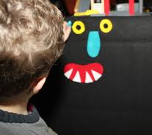
Ανάγνωση
Κατά τη διάρκεια της ανάγνωσης εμφανίσαμε και κυρίως εξαφανίσαμε το τέρας αρκετές φορές.

Slide 6
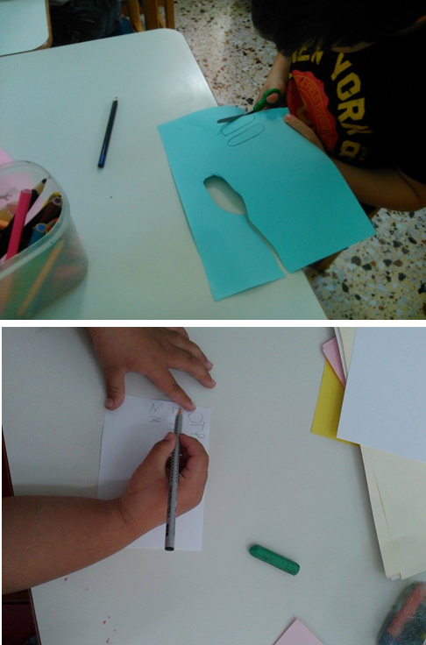
Ένα δικό μας τέρας (1/5)
Αποφασίσαμε με τα παιδιά να φτιάξουμε το δικό μας βιβλίο και το δικό μας τέρας.
Η διαδικασία ήταν η εξής:
Α’ φάση: Η δημιουργία του τέρατος
Αποφασίσαμε ποια χαρακτηριστικά θα έχει το τέρας μας. Π.χ. πόδια πατίνια.
Διαλέξαμε χαρτιά και τα φτιάξαμε. Τα ζωγραφίσαμε και τα κόψαμε.
Γράψαμε ένα κείμενο που έμοιαζε πολύ με αυτό του βιβλίου, Π.χ. Το τέρας έχει δυο κίτρινα μάτια, Το τέρας έχει πόδια πατίνια.

Slide 7
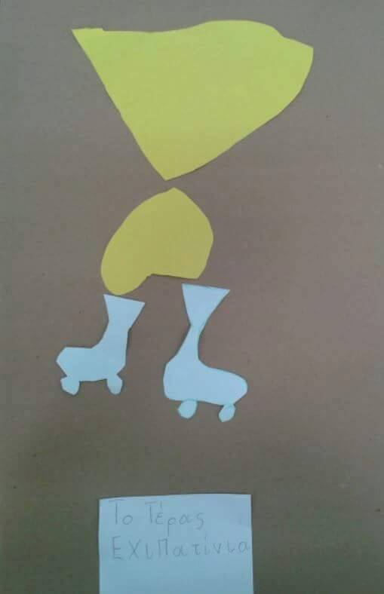
Ένα δικό μας τέρας (2/5)
Τα παιδιά άρχισαν να τοποθετούν ένα-ένα τα χαρακτηριστικά του τέρατος, κολλώντας τα με bleu-tack πάνω σε χαρτί οντουλέ.
Κάθε φορά που πρόσθεταν ένα χαρακτηριστικό, π.χ. κολλούσαν τα πόδια το φωτογραφίζαμε και προχωρούσαμε στο επόμενο χαρακτηριστικό έως ότου προστέθηκαν όλα. Κάθε φωτογραφία ήταν και μια σελίδα του βιβλίου μας.

Slide 8
Ένα δικό μας τέρας (3/5)
Β’ φάση: Η αποδόμηση του τέρατος.
Παρατηρήσαμε ένα-ένα τα χαρακτηριστικά του τέρατος. Είπαμε στα παιδιά να ξεχάσουν για το καθένα ξεχωριστά τι ήταν και να σκεφτούν τι άλλο θα μπορούσε να είναι. Π.χ. η κίτρινη στρογγυλή μύτη του τέρατος, ένας ήλιος.
Διαλέξαμε την πιο επιτυχημένη, κατά κοινή ομολογία, απάντηση και συμπληρώσαμε τη φράση «Δεν με φοβίζει το … γιατί …». Π.χ. Δεν με φοβίζει η μεγάλη στρογγυλή σου μύτη γιατί είναι απλώς ο ήλιος.

Slide 9
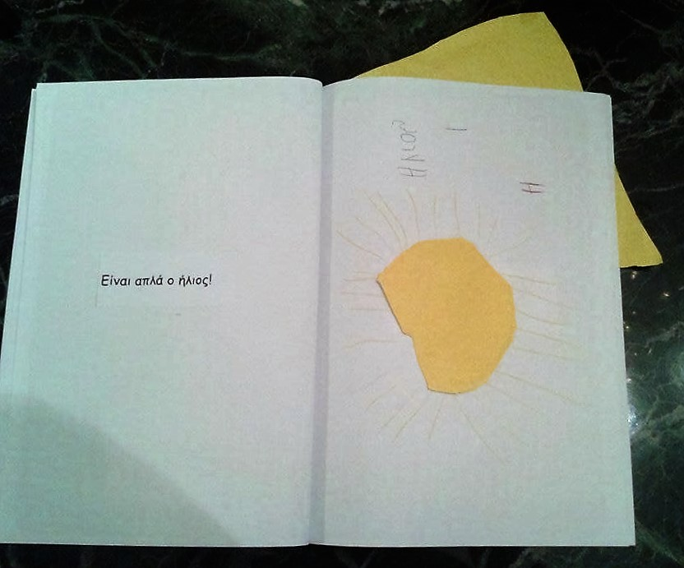
Ένα δικό μας τέρας (4/5)
Απομακρύναμε αυτό το χαρακτηριστικό και τα παιδιά το ενσωμάτωσαν σε μια καινούργια ζωγραφιά. Π.χ. πήραν τη μεγάλη στρογγυλή μύτη, την τοποθέτησαν κατάλληλα πάνω στο χαρτί και την μετέτρεψαν σε ένα φωτεινό ήλιο.

Slide 10
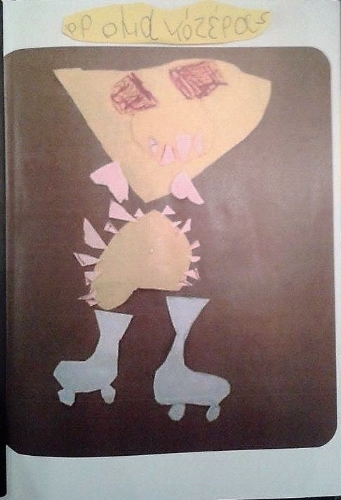
Ένα δικό μας τέρας (5/5)
Φωτογραφίσαμε τόσο την εικόνα του τέρατος χωρίς το συγκεκριμένο στοιχείο όσο και τη δημιουργία των παιδιών που έδειχνε σε τι μετατράπηκε αυτό (π.χ. η τέως μύτη ως ήλιος).
Ενώσαμε τις φωτογραφίες που προέκυψαν και από τις δύο φάσεις σε ένα βιβλίο.

Slide 11
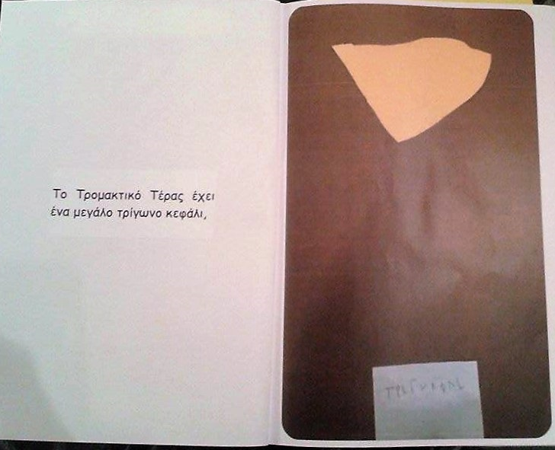
Το τρομακτικό τέρας (1/25)

Slide 12
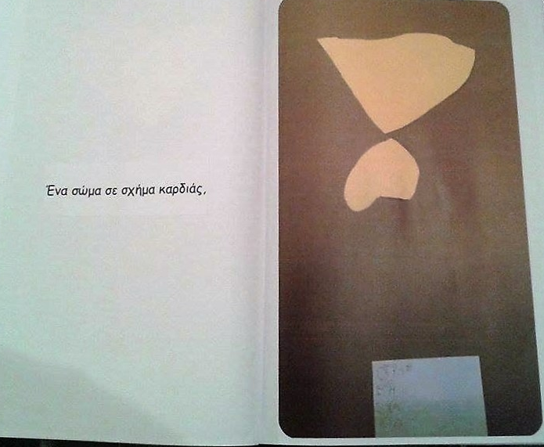
Το τρομακτικό τέρας (2/25)

Slide 13
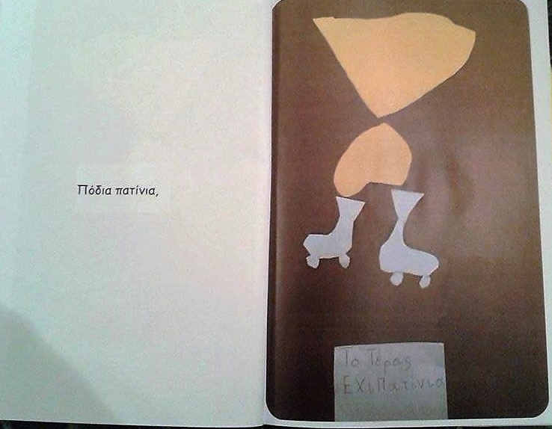
Το τρομακτικό τέρας (3/25)

Slide 14
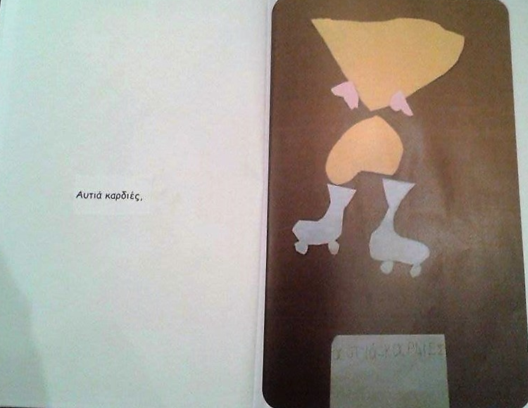
Το τρομακτικό τέρας (4/25)

Slide 15
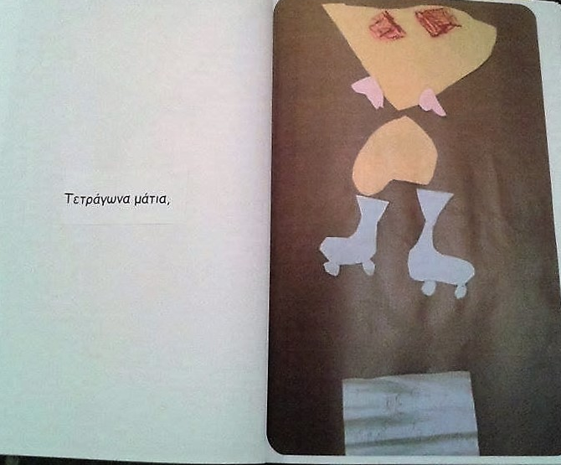
Το τρομακτικό τέρας (5/25)

Slide 16
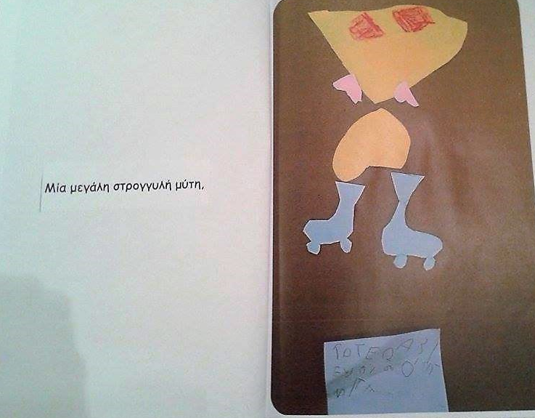
Το τρομακτικό τέρας (6/25)

Slide 17
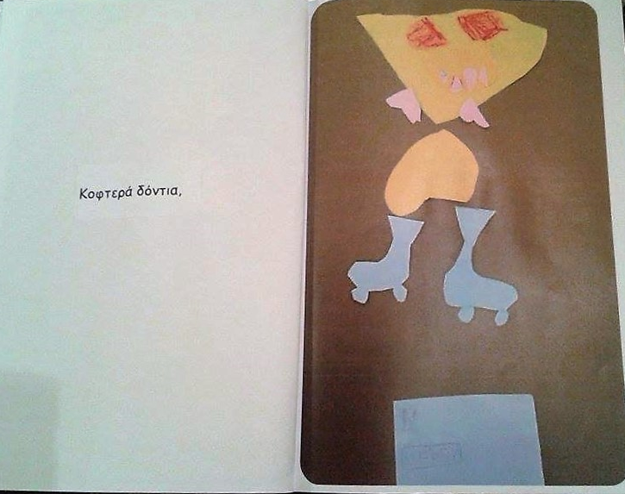
Το τρομακτικό τέρας (7/25)

Slide 18
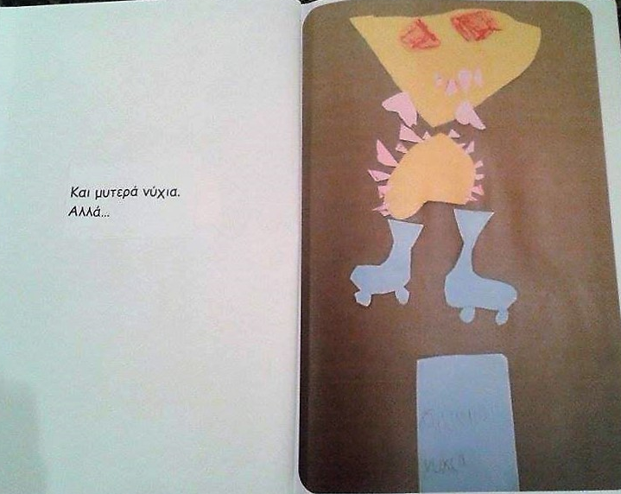
Το τρομακτικό τέρας (8/25)

Slide 19
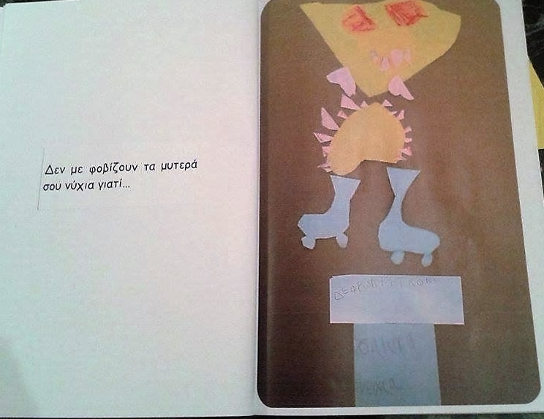
Το τρομακτικό τέρας (9/25)

Slide 20
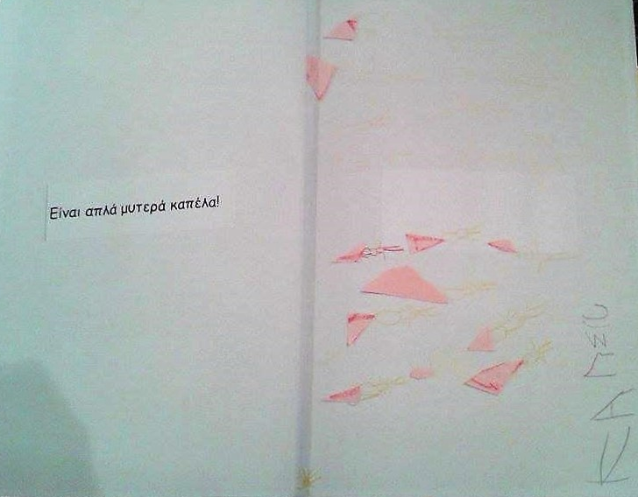
Το τρομακτικό τέρας (10/25)

Slide 21
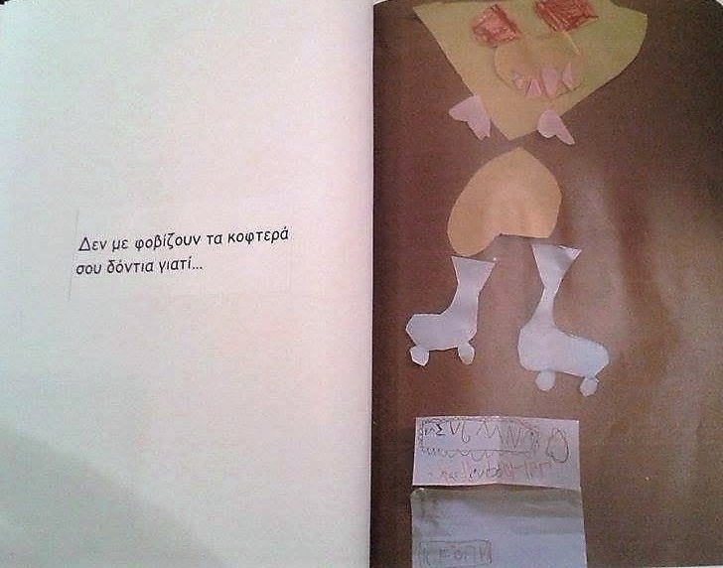
Το τρομακτικό τέρας (11/25)

Slide 22
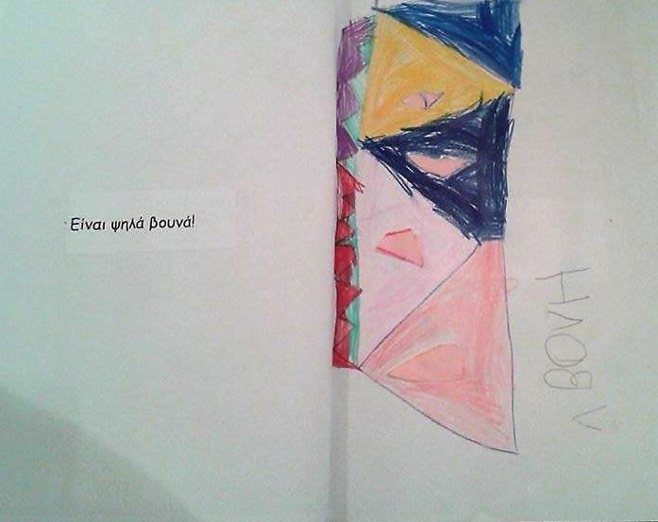
Το τρομακτικό τέρας (12/25)

Slide 23
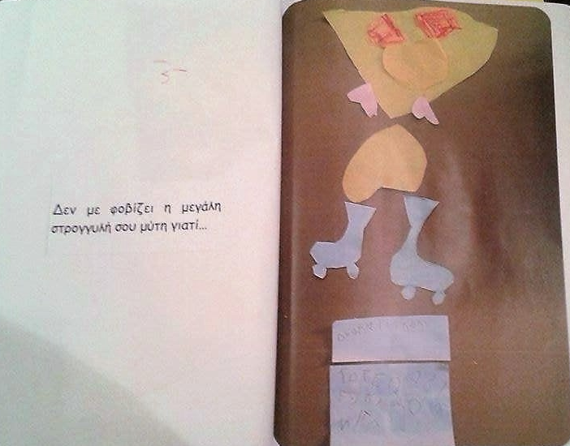
Το τρομακτικό τέρας (13/25)

Slide 24
Το τρομακτικό τέρας (14/25)

Slide 25
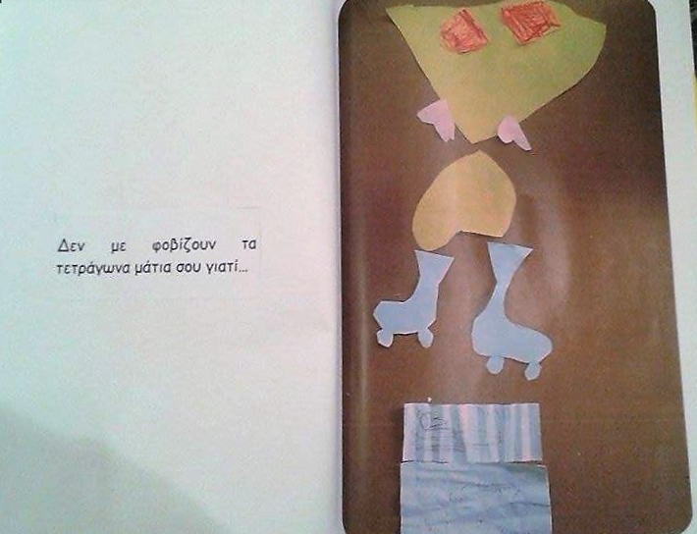
Το τρομακτικό τέρας (15/25)

Slide 26
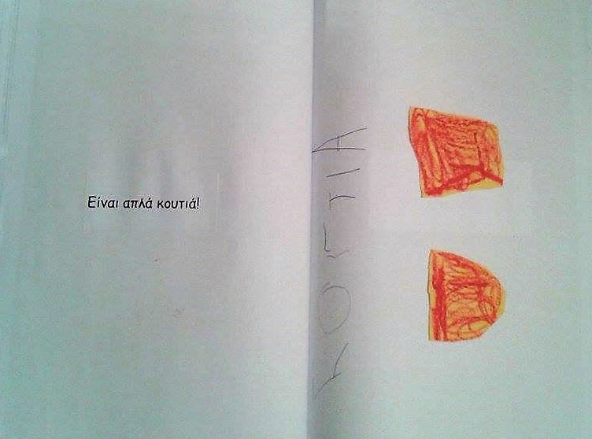
Το τρομακτικό τέρας (16/25)

Slide 27
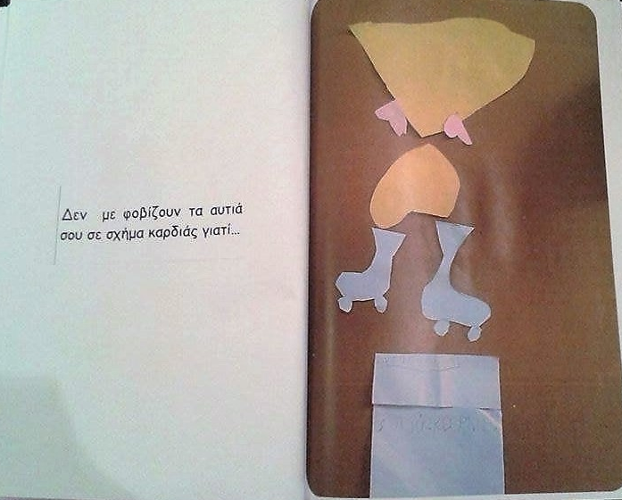
Το τρομακτικό τέρας (17/25)

Slide 28
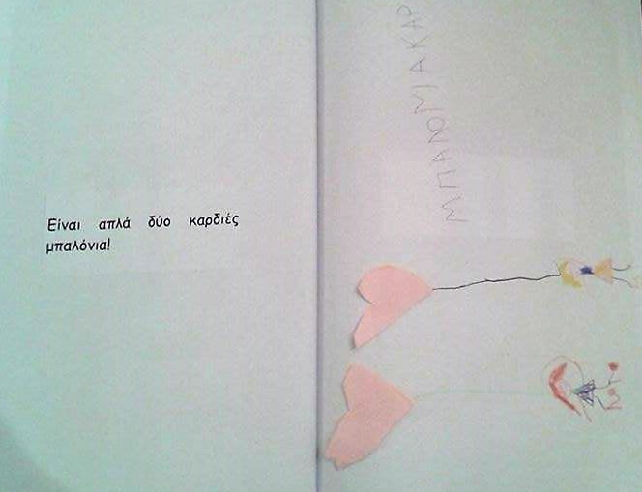
Το τρομακτικό τέρας (18/25)

Slide 29
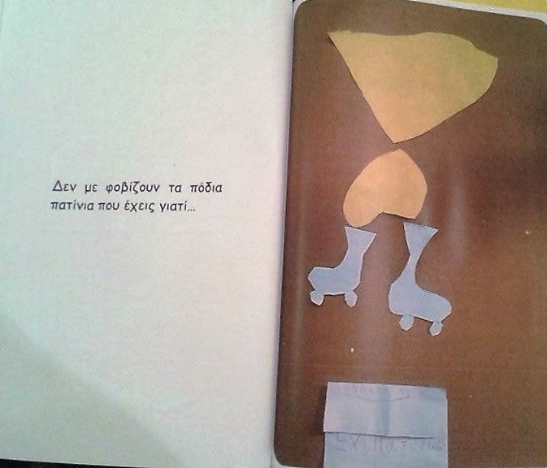
Το τρομακτικό τέρας (19/25)

Slide 30
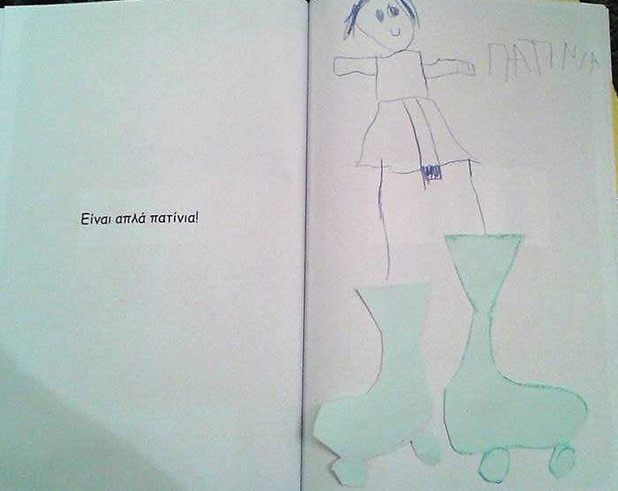
Το τρομακτικό τέρας (20/25)

Slide 31
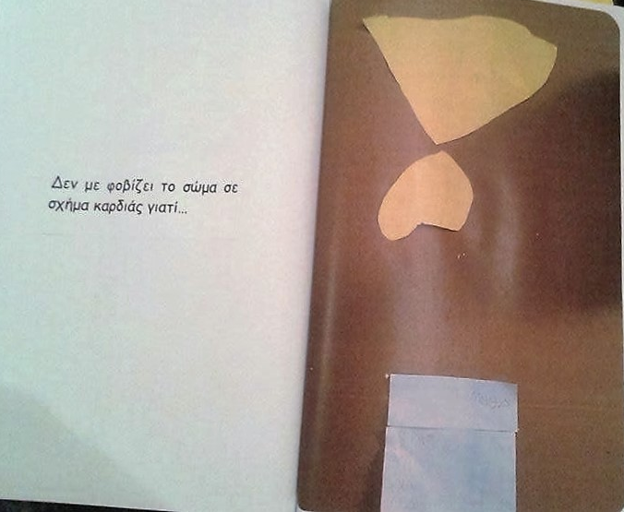
Το τρομακτικό τέρας (21/25)

Slide 32
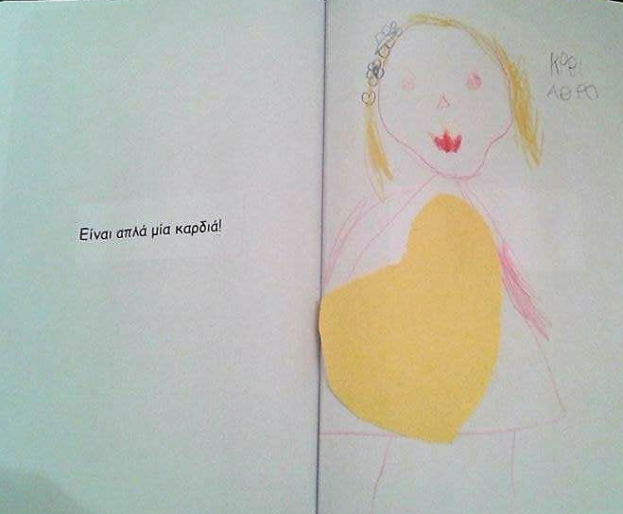
Το τρομακτικό τέρας (22/25)

Slide 33
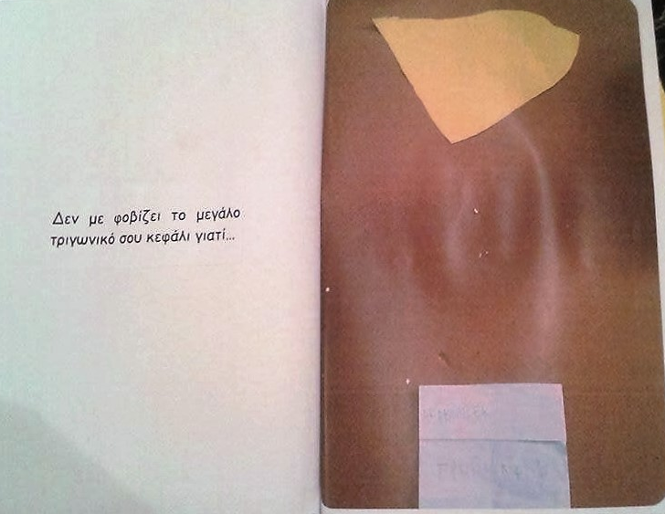
Το τρομακτικό τέρας (23/25)

Slide 34
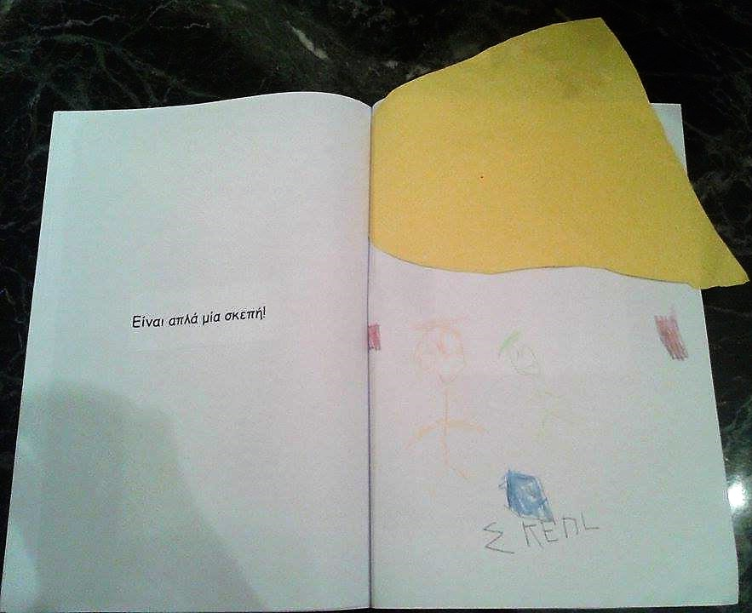
Το τρομακτικό τέρας (24/25)

Slide 35
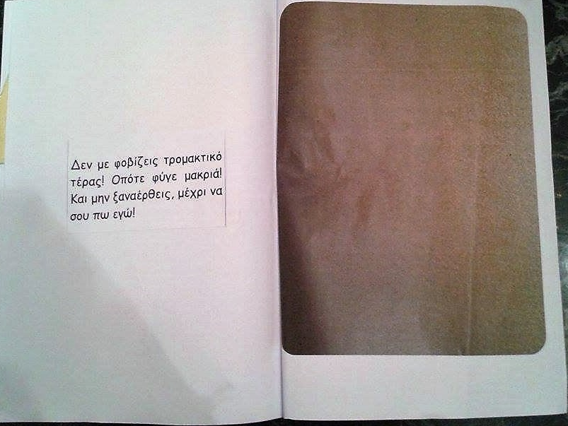
Το τρομακτικό τέρας (25/25)

Slide 36

Χρηματοδότηση
Το παρόν εκπαιδευτικό υλικό έχει αναπτυχθεί στo πλαίσιo του εκπαιδευτικού έργου του διδάσκοντα.
Το έργο «Ανοικτά Ακαδημαϊκά Μαθήματα στο Πανεπιστήμιο Αθηνών» έχει χρηματοδοτήσει μόνο την αναδιαμόρφωση του εκπαιδευτικού υλικού.
Το έργο υλοποιείται στο πλαίσιο του Επιχειρησιακού Προγράμματος «Εκπαίδευση και Δια Βίου Μάθηση» και συγχρηματοδοτείται από την Ευρωπαϊκή Ένωση (Ευρωπαϊκό Κοινωνικό Ταμείο) και από εθνικούς πόρους.

Slide 37
Σημειώματα

Slide 38
Σημείωμα Ιστορικού Εκδόσεων Έργου
Το παρόν έργο αποτελεί την έκδοση 1.0.

Slide 39
Σημείωμα Αναφοράς
Copyright Εθνικόν και Καποδιστριακόν Πανεπιστήμιον Αθηνών, Αγγελική Γιαννικοπούλου 2016. Μαγδαληνή Ζαγουράκη, Μαρία Ξανθοπούλου, Αγγελική Γιαννικοπούλου. «Το Εικονογραφημένο Βιβλίο στην Προσχολική Εκπαίδευση. Συναισθήματα. Go Away, Big Green Monster!». Έκδοση: 1.0. Αθήνα 2016. Διαθέσιμο από τη δικτυακή διεύθυνση: http://opencourses.uoa.gr/courses/ECD5/.

Slide 40

Σημείωμα Αδειοδότησης
Το παρόν υλικό διατίθεται με τους όρους της άδειας χρήσης Creative Commons Αναφορά, Μη Εμπορική Χρήση Παρόμοια Διανομή 4.0 [1] ή μεταγενέστερη, Διεθνής Έκδοση. Εξαιρούνται τα αυτοτελή έργα τρίτων π.χ. φωτογραφίες, διαγράμματα κ.λπ., τα οποία εμπεριέχονται σε αυτό και τα οποία αναφέρονται μαζί με τους όρους χρήσης τους στο «Σημείωμα Χρήσης Έργων Τρίτων».
[1] http://creativecommons.org/licenses/by-nc-sa/4.0/
Ως Μη Εμπορική ορίζεται η χρήση:
που δεν περιλαμβάνει άμεσο ή έμμεσο οικονομικό όφελος από τη χρήση του έργου, για τον διανομέα του έργου και αδειοδόχο.
που δεν περιλαμβάνει οικονομική συναλλαγή ως προϋπόθεση για τη χρήση ή πρόσβαση στο έργο.
που δεν προσπορίζει στον διανομέα του έργου και αδειοδόχο έμμεσο οικονομικό όφελος (π.χ. διαφημίσεις) από την προβολή του έργου σε διαδικτυακό τόπο.
Ο δικαιούχος μπορεί να παρέχει στον αδειοδόχο ξεχωριστή άδεια να χρησιμοποιεί το έργο για εμπορική χρήση, εφόσον αυτό του ζητηθεί.

Slide 41
Διατήρηση Σημειωμάτων
Οποιαδήποτε αναπαραγωγή ή διασκευή του υλικού θα πρέπει να συμπεριλαμβάνει:
  το Σημείωμα Αναφοράς,
  το Σημείωμα Αδειοδότησης,
  τη δήλωση Διατήρησης Σημειωμάτων,
  το Σημείωμα Χρήσης Έργων Τρίτων (εφόσον υπάρχει),
μαζί με τους συνοδευτικούς υπερσυνδέσμους.

Slide 42
Σημείωμα Χρήσης Έργων Τρίτων
Το Έργο αυτό κάνει χρήση των ακόλουθων έργων:
Εικόνα 1, 2: Εξώφυλλο και σελίδα του βιβλίου «Go Away, Big Green Monster!» Little, Brown and Company, New York Boston.

